Slide 1
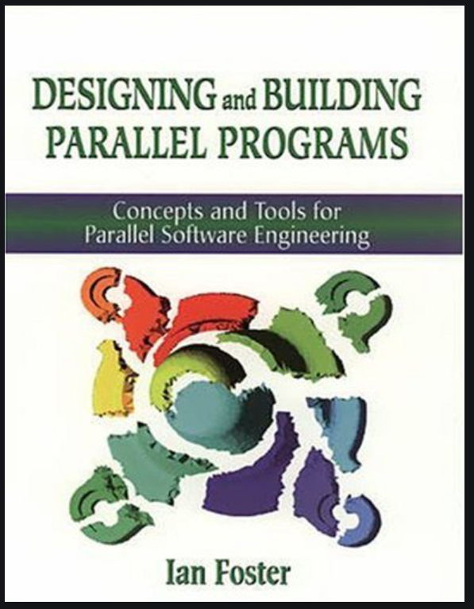
Programação Paralela – Passos e técnicas
Notes:
Hoot : piar
Homming: teleguiado

Slide 2
Programação Paralela – Metodologia de Foster
A maioria dos problemas de programação tem várias soluções paralelas.
A melhor solução pode diferir das que são sugeridos pelos algoritmos seqüenciais existentes.
A metodologia de projeto de Foster tem com o objetivo de promover uma abordagem exploratória do projeto na qual questões independentes da máquina, e assim os aspectos específicos do projeto da máquina são adiados até o final do ano. o processo de design.
Notes:
Hoot : piar
Homming: teleguiado

Slide 3
Programação Paralela – Metodologia de Foster
Esta metodologia estrutura o processo de projeto em quatro etapas distintas:
Partição
Comunicação
Aglomeração
Mapeamento
(A sigla PCAM pode servir como um lembrete útil desta estrutura).
Notes:
Hoot : piar
Homming: teleguiado

Slide 4
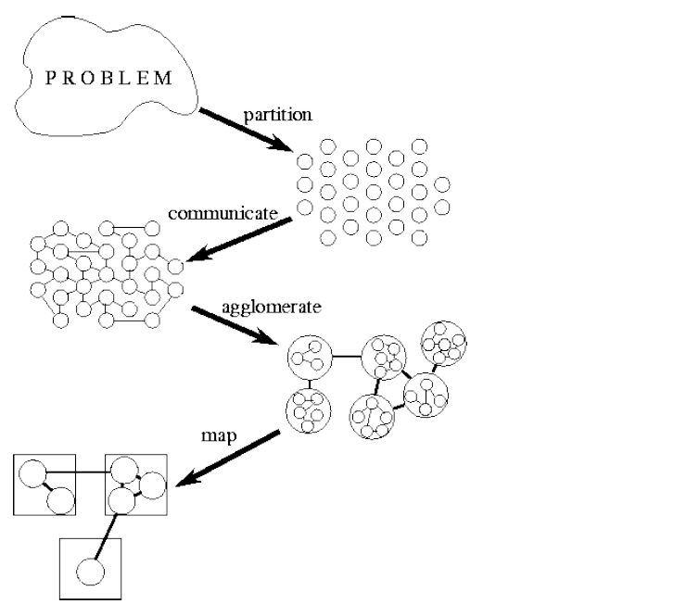
Programação Paralela – Metodologia de Foster
Notes:
Hoot : piar
Homming: teleguiado

Slide 5
Programação Paralela – Metodologia de Foster
O resultado deste processo de projeto pode ser um programa que cria e destrói tarefas de forma dinâmica, usando técnicas de balanceamento de carga para controlar o mapeamento de tarefas para os processadores.
Alternativamente, ele pode ser um programa SPMD (single program, multiple data) que cria exatamente uma tarefa por processador.
O mesmo processo de algoritmo descoberta se aplica em ambos os casos, embora se o objetivo for produzir um programa SPMD, questões associados ao mapeamento são subsumidos na fase de aglomeração do projeto.
Notes:
Hoot : piar
Homming: teleguiado

Slide 6
Particionamento
A fase de partição de um projeto destina-se a expor oportunidades de execução paralela. Assim, o foco está na definição de um grande número de pequenas tarefas, a fim de render o que é chamado de decomposição finamente granulada de um problema.
Assim como a areia fina é mais facilmente derramada do que uma pilha de tijolos, uma decomposição de grão fino proporciona a maior flexibilidade em termos de potencial paralelo Algoritmos.
Em etapas posteriores de projeto, avaliação dos requisitos de comunicação, o objetivo arquitetura, ou questões de engenharia de software podem nos levar a renunciar a oportunidades de paralelismo execução identificada nesta fase..
Notes:
Hoot : piar
Homming: teleguiado

Slide 7
Particionamento
Em seguida, revisitamos as tarefas originais de partição e aglomeração para aumentar seu tamanho, ou granularidade. Entretanto, nesta primeira etapa, desejamos evitar preconceitos estratégias alternativas de partição.
Uma boa partição divide em pequenas partes tanto o cálculo associado a um problema como a dados sobre os quais este cálculo opera.
Ao projetar uma partição, a maioria dos programadores comumente, primeiro concentrar-se nos dados associados a um problema, depois determinar um para os dados, e finalmente descobrir como associar o cálculo com os dados. Este A técnica de partição é chamada de decomposição de domínio.
Notes:
Hoot : piar
Homming: teleguiado

Slide 8
Particionamento
A abordagem alternativa---primeiro decomposição do cálculo a ser realizado e depois lidar com os dados - é denominado decomposição funcional.
Estas são técnicas complementares que podem ser aplicadas a diferentes componentes de um único problema ou mesmo aplicados ao mesmo problema para obter paralelos alternativos Algoritmos.
Nesta primeira etapa de um projeto, procuramos evitar a replicação de cálculos e dados; ou seja, procuramos definir tarefas que dividem tanto o cálculo como os dados em conjuntos desajustados. Como a granularidade, esta é uma aspecto do projeto que poderemos revisitar mais tarde. Pode valer a pena replicar qualquer um dos cálculos ou dados, se isso nos permitir reduzir as exigências de comunicação.
Notes:
Hoot : piar
Homming: teleguiado

Slide 9
Decomposição de domínio
Na abordagem de decomposição de domínio para a partição de problemas, procuramos primeiro decompor o dados associados a um problema.
Se possível, dividimos esses dados em pequenos pedaços de aproximadamente o mesmo tamanho. Em seguida, dividimos o cálculo que deve ser feito, normalmente por associando cada operação aos dados sobre os quais ela opera.
Esta partição rende um número de tarefas, cada uma compreendendo alguns dados e um conjunto de operações sobre esses dados. Uma operação pode exigir dados de várias tarefas. Neste caso, a comunicação é necessária para mover os dados entre tarefas. Isto A exigência é abordada na próxima fase do processo de projeto..
Notes:
Hoot : piar
Homming: teleguiado

Slide 10
Decomposição de domínio
Os dados que são decompostos podem ser a entrada para o programa, a saída computada pelo ou valores intermediários mantidos pelo programa.
Diferentes partições podem ser possíveis, com base em diferentes estruturas de dados. As boas regras são focar primeiro nos maiores dados ou na estrutura de dados que é acessada com mais freqüência.
Diferentes fases da pode operar em diferentes estruturas de dados ou exigir diferentes decomposições para o mesmas estruturas de dados. Neste caso, tratamos cada fase separadamente e depois determinamos como o decomposições e algoritmos paralelos desenvolvidos para cada fase encaixam juntos.
Notes:
Hoot : piar
Homming: teleguiado

Slide 11
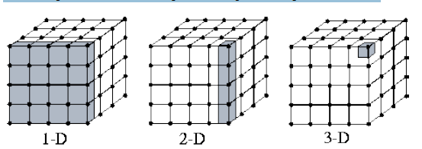
Decomposição de domínio
Notes:
Hoot : piar
Homming: teleguiado

Slide 12
Decomposição de domínio
A Figura ilustra a decomposição do domínio em um problema simples envolvendo uma grade tridimensional. (Esta grade poderia representar o estado da atmosfera em um modelo meteorológico, ou um espaço tridimensional em um problema de processamento de imagem).
A computação é feita repetidamente em cada ponto da grade. Decomposições nas dimensões x, y, e/ou z são possíveis.
Nos estágios iniciais de um projeto, favorecemos a decomposição mais agressiva possível, o que neste caso define uma tarefa para cada ponto de grade. Cada tarefa mantém como seu estado os vários valores associados a seu ponto de grade e é responsável pelo cálculo necessário para a atualização desse estado.
Notes:
Hoot : piar
Homming: teleguiado

Slide 13
Decomposição funcional
A decomposição funcional representa uma forma diferente e complementar de pensar os problemas.
Nesta abordagem, o foco inicial é o cálculo que deve ser feito e não os dados manipulados pelo cálculo. Se formos bem sucedidos na divisão deste cálculo em tarefas desarticuladas, procederemos a examinar os requisitos de dados destas tarefas.
Estes requisitos de dados podem ser desajustados, caso em que a partição é completa. Alternativamente, eles podem se sobrepor significativamente, caso em que será necessária uma comunicação considerável para evitar a replicação de dados. Isto é freqüentemente um sinal de que uma abordagem de decomposição de domínio deve ser considerada em seu lugar.
Notes:
Hoot : piar
Homming: teleguiado

Slide 14
Decomposição funcional
Enquanto a decomposição de domínio forma a base para a maioria dos algoritmos paralelos, a decomposição funcional é valiosa como uma forma diferente de pensar os problemas.
Somente por esta razão, ela deve ser considerada ao explorar possíveis algoritmos paralelos.
Um foco nos cálculos a serem realizados pode, às vezes, revelar estrutura em um problema e, portanto, oportunidades de otimização, o que não seria óbvio a partir de um estudo apenas de dados.
Notes:
Hoot : piar
Homming: teleguiado

Slide 15
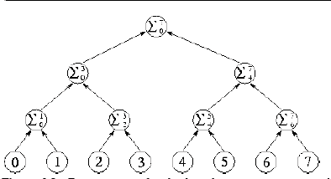
Decomposição funcional
Notes:
Hoot : piar
Homming: teleguiado

Slide 16
Decomposição funcional
Como exemplo de um problema para o qual a decomposição funcional é mais apropriada, considere Algoritmo anterior. Este explora uma árvore de busca em busca de nós que correspondam a "soluções".
O algoritmo não tem nenhuma estrutura de dados óbvia que possa ser decomposta.
Inicialmente, uma única tarefa é criada para a raiz da árvore. Uma tarefa avalia seu nó e então, se esse nó não for uma folha, cria uma nova tarefa para cada chamada de busca (sub-árvore).
Notes:
Hoot : piar
Homming: teleguiado

Slide 17
Decomposição funcional
A decomposição funcional também tem um importante papel a desempenhar como uma técnica de estruturação de programas.
A decomposição funcional que não só faz o cálculo que deve ser realizado, mas também o código que realiza esse cálculo é susceptível de reduzir a complexidade do projeto geral.
Este é freqüentemente o caso em modelos computacionais de sistemas complexos, que podem ser estruturados como coleções de modelos mais simples conectados através de interfaces.
Notes:
Hoot : piar
Homming: teleguiado

Slide 18
Decomposição funcional
Por exemplo, uma simulação do clima pode compreender componentes representando a atmosfera, o oceano, a hidrologia, o gelo, o carbono fontes de dióxido, e assim por diante.
Embora cada componente possa ser mais naturalmente paralelizado usando técnicas de decomposição de domínio, o algoritmo paralelo como um todo é mais simples se o sistema for o primeiro decomposto utilizando técnicas de decomposição funcional, mesmo que este processo não produza um grande número de tarefas.
Notes:
Hoot : piar
Homming: teleguiado

Slide 19
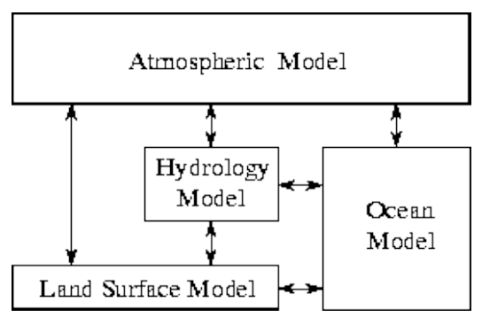
Decomposição funcional
Notes:
Hoot : piar
Homming: teleguiado

Slide 20
Chek list da decomposição
A fase de partição de um projeto deve produzir uma ou mais possíveis decomposições de um problema.
Antes de avaliar os requisitos de comunicação, usamos a seguinte lista de verificação para garantir que o projeto não tenha falhas óbvias.
Geralmente, todas estas perguntas devem ser respondidas afirmativamente.
Notes:
Hoot : piar
Homming: teleguiado

Slide 21
Chek list da decomposição
Sua partição define pelo menos uma ordem de magnitude mais tarefas do que as que existem processadores em seu computador de destino? Se não, você tem pouca flexibilidade no projeto subseqüente. estágios.
2. Sua partição evita requisitos redundantes de computação e armazenamento? Se não, a O algoritmo resultante pode não ser escalável para lidar com grandes problemas.
3. As tarefas são de tamanho comparável? Se não, pode ser difícil alocar cada processador de tamanho igual quantidade de trabalho.
Notes:
Hoot : piar
Homming: teleguiado

Slide 22
Chek list da decomposição
4. O número de tarefas é dimensionado com o tamanho do problema? Idealmente, um aumento no tamanho do problema deveria aumentar o número de tarefas em vez do tamanho de tarefas individuais. Se este não for o caso, seu algoritmo paralelo pode não ser capaz de resolver problemas maiores quando mais processadores estão disponíveis.
5. Você já identificou várias divisórias alternativas? Você pode maximizar a flexibilidade nas etapas subseqüentes de projeto, considerando alternativas agora. Lembre-se de investigar ambas domínio e decomposições funcionais..
Notes:
Hoot : piar
Homming: teleguiado

Slide 23
Chek list da decomposição
As respostas a estas perguntas podem sugerir que, apesar da reflexão cuidadosa nesta e nas etapas subseqüentes do projeto, temos um projeto "péssimo". Nesta situação, é arriscado simplesmente avançar com a implementação.
Devemos utilizar as técnicas de avaliação de desempenho para determinar se o projeto atende nossos objetivos de desempenho, apesar de suas aparentes deficiências. Também podemos desejar revisitar a especificação do problema.
Particularmente em aplicações científicas e de engenharia, onde o problema a ser resolvido pode envolver uma simulação de um processo físico complexo, as aproximações e técnicas numéricas usadas para desenvolver a simulação podem influenciar fortemente a facilidade de implementação paralela.
Notes:
Hoot : piar
Homming: teleguiado

Slide 24
Chek list da decomposição
Em alguns casos, soluções seqüenciais e paralelas ideais para o mesmo problema podem utilizar técnicas de solução bastante diferentes.
Notes:
Hoot : piar
Homming: teleguiado

Slide 25
Programação Paralela – Passos e técnicas
Notes:
Hoot : piar
Homming: teleguiado

